Slide 1


§2 闭区间上连续函数的性质
实数完备性理论的一个重要作用就是证
明闭区间上连续函数的性质，这些性质曾
经在第四章给出过.
一、最大、最小值定理
二、介值性定理
三、一致连续性定理
返回

Slide 2


一、最大、最小值定理
首先来看一个常用的定理.
有界性定理 若 f (x) 在闭区间 [a, b] 上连续, 则 f (x)
证 用两种方法给出证明.
第一种方法 使用有限覆盖定理. 因为 f (x) 在 [a, b]
上每一点连续, 从而局部有界. 我们的任务就是将
局部有界的性质化为整体有界性质.

Slide 3


显然
H 覆盖了闭区间[a, b]. 由有限覆盖定理, 在 H 中存
在有限个开区间

Slide 4

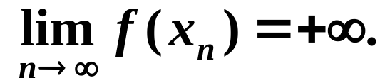
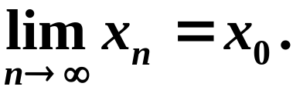
第二种证法 采用致密性定理.
设 f (x) 在[a, b]上无界, 不妨设 f (x)无上界. 则存在
因为{x_{n}} 有界, 从而存在一个收敛的子列. 为了书
写方便, 不妨假设 {x_{n}} 自身收敛, 令

Slide 5
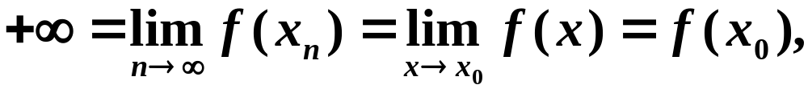
故由归结原理可得
矛盾.
最大、最小值定理(定理4.6) 若函数 f (x) 在[a, b]
上连续, 则 f (x) 在 [a, b] 上取最大、最小值.
证 f (x) 在 [a, b] 上连续, 因而有界. 由确界定理,
f (x) 在 [a, b] 上的值域有上确界. 设

Slide 6
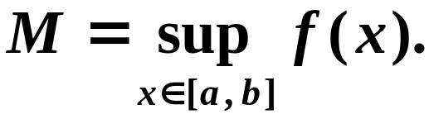


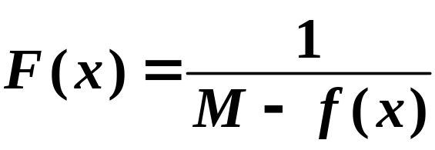
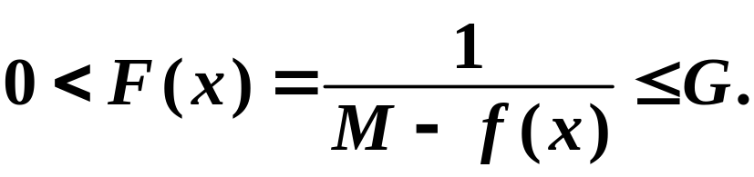
在[a, b] 上连续, 从而有界, 故存在 G > 0, 使
这样就有

Slide 7
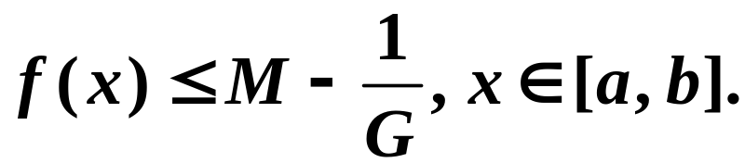
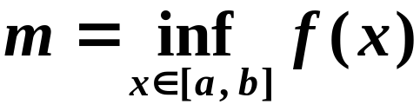
这与 M 是 f (x) 在 [a, b] 上的上确界矛盾.
同理可证:下确界
也属于 f ([a, b]).
这就证明了上确界 M 与下确界 m 都是可取到的,
这也就是说, M 与 m 是 f (x) 在[a, b]上的最大、
最小值.

Slide 8


二、介值性定理
(定理4.7) 设函数 f (x) 在闭区间 [a, b]上连续, 且
f (a) ≠ f (b).
证 在第四章中, 我们已经用确界定理证明此定理.
现在用区间套定理来证明.

Slide 9

将 [a, b] 等分成两个区间 [a, c], [c, b], 若 F(c)=0,
已证. 不然, 函数 F(x)在这两个区间中有一个区
间端点上的值异号, 将这个区间记为[a₁, b₁]. 再
将 [a₁ , b₁] 等分成两个区间 [a₁, c₁], [c₁ , b₁], 若
F(c₁) = 0, 已证. 不然同样可知函数 F(x) 在其中一
个区间的端点上的值异号. 将这个过程无限进行
下去, 得到一列闭子区间

Slide 10
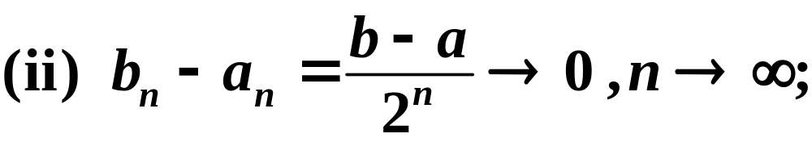


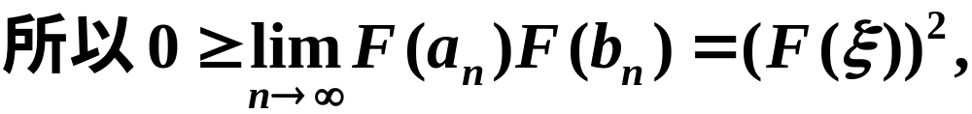


{ [a_{n} , b_{n}] }, 满足:
由区间套定理, 存在惟一的

Slide 11

三、一致连续性定理
(定理4.9) 若函数 f (x) 在 [a ,b]上连续, 则 f (x) 在
[a, b] 上一致连续.
证 (证法一) 首先用致密性定理来证明该定理. 在
下述证明过程中, 选子列的方法值得大家仔细探
究.
设 f (x) 在 [a, b] 上不一致连续, 即存在

Slide 12



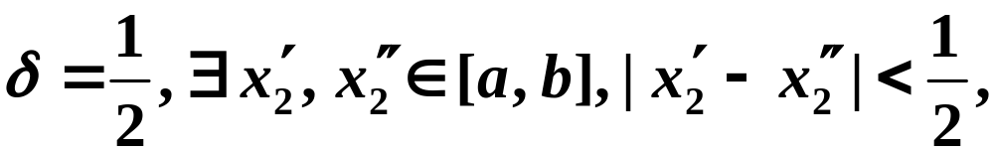

现分别取
……

Slide 13
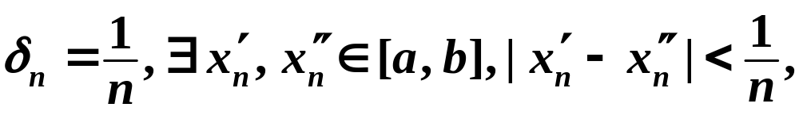


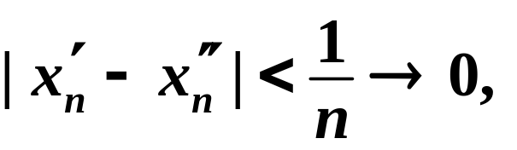


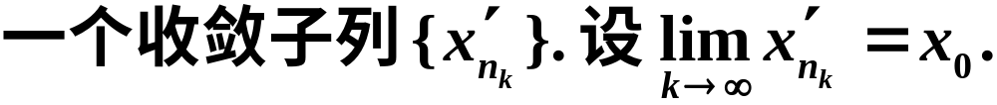
因为 {x'_{n}} 有界, 从而由致密性定理, 存在 {x'_{n}} 的

Slide 14
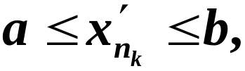

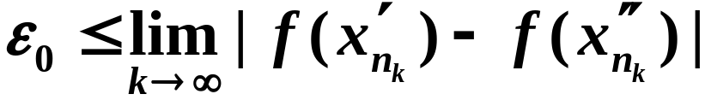
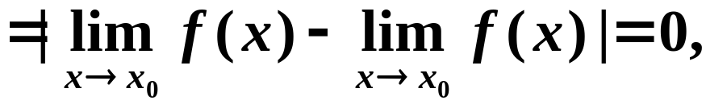
因为
所以由极限的不等式性质
以及 f
连续, 所以由归结原理得到
矛盾.
(证法二) 再用有限覆盖定理来证明.

Slide 15

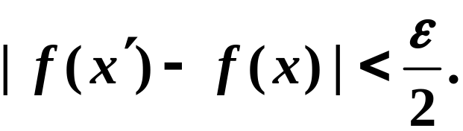
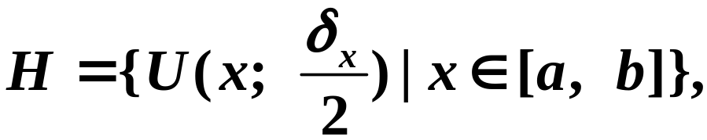
因 f (x) 在 [a, b] 上连续,
对任意一点
考虑开区间集
那么 H 是 [a, b] 的一个开覆盖. 由有限覆盖定理,
存在有限个开区间

Slide 16
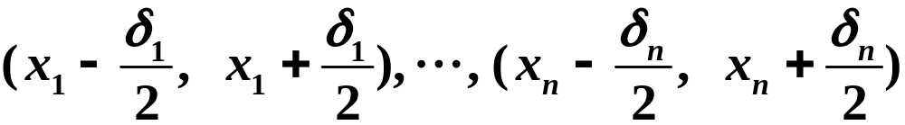
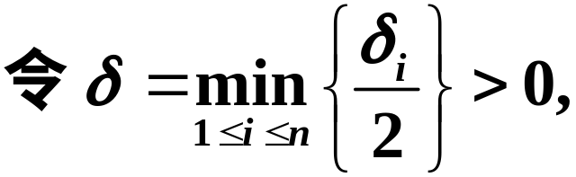




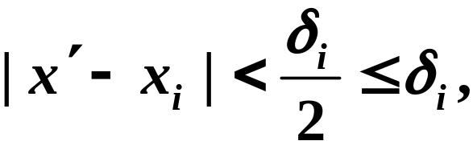
也覆盖了 [a, b].
对于任何
那么
必属于上述 n 个小区间中的
一个,

Slide 17
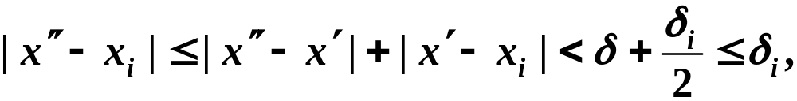
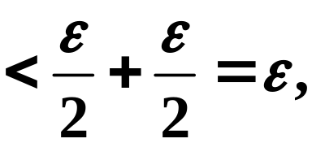

所以由小区间的定义得知
这就证明了
在[a, b]上的一致连续性.

